Slide 1
Bigdata
Machine Lerning
빅데이터 분석과 머신러닝
2장: 빅러닝 환경
생능출판사

Slide 2
2장. 빅러닝 환경
빅데이터 머신러닝인 빅러닝 배경 환경들을 살펴봅니다.
이 강의를 통해 빅데이터와 머신러닝 분석도구와 개발 환경 준비를 시작합니다.
목차
1. 빅러닝 분석 도구
2. 개발 환경 준비
3. 분석 보고서 만들기

Slide 3
1. 빅러닝 분석도구 준비

Slide 4
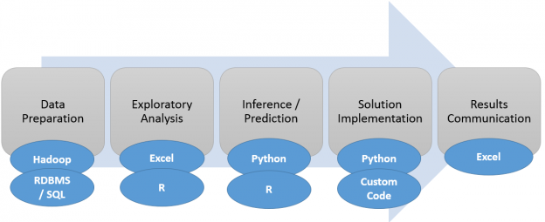
빅러닝 도구 필수 조건
데이터 포맷 지원
속도와 용량
확장성
시각화 지원

Slide 5
파이썬과 R
데이터분석에 파이썬과 R중 어떤걸 사용해야 하나요?
데이터사이언스들이 가장 많은 받는 질문 입니다
구분 | 파이썬 | R
장점 | 특정 주제나 용도에 국한되지 않은 배우기 쉬운 언어 다양한 용도의 언어 | 데이터 시각화 라이브러리 생태계 데이터 사이언스의 통용어
단점 | 시각화 데이터 분야 도전자 파이썬 | 느린 속도 어렵다

Slide 6

결론은 파이썬
데이터 과학 언어 생태계에서 파이썬을 선호하게 된 이유가 무엇일까요?
파이썬은 스크립트 작성과 프로세스 자동화, 웹 개발, 일반 애플리케이션 등 여러 소프트웨어 개발 영역에서 오랫동안 인기를 얻어 왔기 때문일 것입니다.
오늘날 파이썬은 데이터 과학 분야를 위한 표준 프로그래밍 언어가 되어 가고 있습니다.
파이썬은 범용 프로그래밍 언어의 장점은 물론 매트랩과 R 같은 특정 분야를 위한 스크립팅 언어의 편리함을 함께 가지고 있기 때문입니다.
단순 프로그래밍
풍부한 라이브러리
느린 파이썬 그래도 좋다
어플리케이션 개발

Slide 7
2. 개발 환경 준비

Slide 8
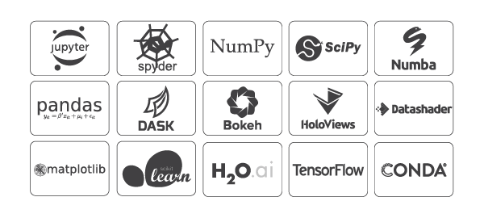
아나콘다 배포판 준비
아나콘다 배포판(Anaconda Distribution)에는 사이파이(SciPy), 넘파이(NumPy), 넘바(Numba) 등 상용 및 과학 분야 파이썬 작업에 가장 많이 사용되는 라이브러리가 상당수 포함돼 있으며
맞춤 패키지 관리 시스템을 통해 더 많은 라이브러리에 액세스할 수 있는데 아나콘다가 차별화되는 점은 이러한 모든 조각을 통합하는 방식입니다.

Slide 9
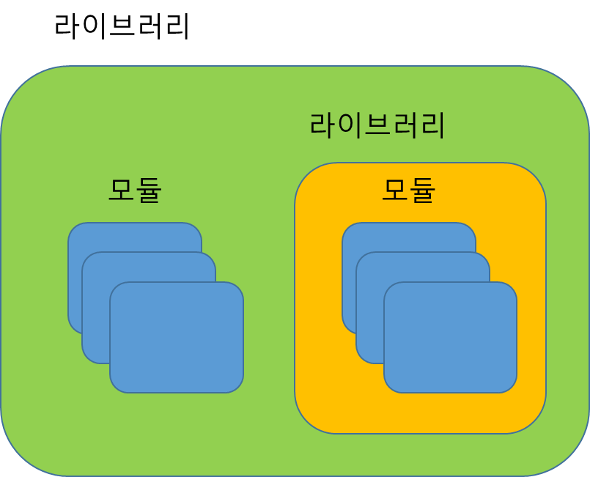
파이썬 모듈과 패키지
파이썬 표준 라이브러리
특정 기능과 관련된 여러 모듈을 묶은 것으로 파이썬에 기본으로 설치된 모듈과 패키지, 내장 함수를 묶어서 파이썬 표준 라이브러리(Python Standard Library, PSL)라고 합니다.
모듈(module)
모듈은 특정 기능을 .py 파일 단위로 작성한것으로 데이터, 함수, 클래스 등이 포함된 파일입니다. 자주 사용하는 print() 와 같은 함수는 내장 함수(Built in function)을 이용해서 사용을 했지만, 외부의 라이브러리(모듈)을 사용하기 위해서는 따로 import 하는 작업이 필요합니다.

Slide 10
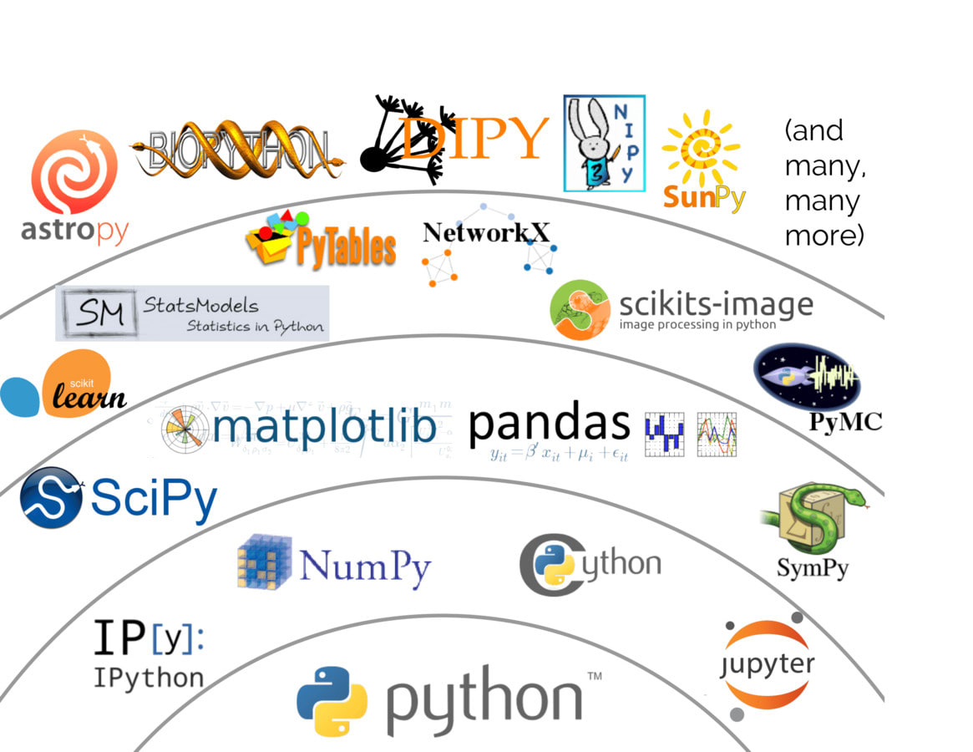
파이썬 주요 라이브러리
판다스
맷플롭립
시본
넘파이
사이파이
심파이
머신러닝,딥러닝 패키지
사이킷런
텐서플로
케라스
파이토치

Slide 11
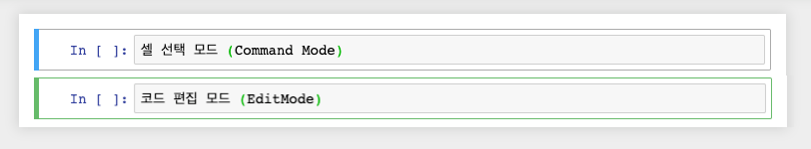
통합 IDE
파이썬을 위한 다양한 IDE(Integrated Development Environment, 통합개발환경)가 존재합니다. 어떤 IDE를 선택할지는 개인의 취향과 IDE의 장단점에 따라 다릅니다.
주피터 노트북은 프로그램 코드를 웹 브라우저에서 실행할 수 있는 대화식 환경을 지원합니다. 편리함 때문에 탐색적 데이터 분석에 적합합니다.
주피터 노트북 모드

Slide 12
3. 보고서 만들기

Slide 13
재현성
데이터분석 결과는 코드와 결과물(그래프)등이 기반이 되는 분석 보고서로 최종 완성 됩니다.
데이터 분석 보고서는 동일한 분석 과정에 따른 결과를 보장하는 재현성(Reproducibility)이 중요한 요소입니다.
보통 데이터 작업을 포함한 컴퓨터 작업에서 데이터사이언티스트나 프로그래머들은 소스 코드를 편집하고 이를 실행하는 과정에서 ‘플레인 텍스트’를 선호합니다.
플레인 텍스트는 단순 문자들 로만 구성됩니다. 프로그래밍 언어로 표현된 소스 코드는 서식을 포함하지 않고 임의로 부여된 서식도 없는데 통합IDE같은 텍스트 에디터는 코드를 분석하고 자동적으로 품사 별로 색을 표현합니다.

Slide 14
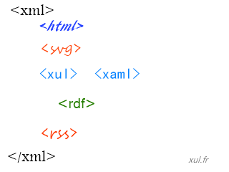
마크업
마크업 언어는 "마크(Mark)"로 둘러싸인 언어로 "태크(Tag)"로 둘러싸였다고도 합니다.
HTML, XML 등 대표적 마크업 언어들은 문서의 구조를 정의합니다.
문서의 골격에 해당하는 부분을 작성하는데 사용합니다.
HTML은 콘텐츠 내용(텍스트), 의미, 기타 서식(폰트 등) 모두를 나타낼 수 있는 사용자 친화적 마크업 언어 (하이퍼텍스트의 사용이 강조됨)이고,
XML은 마크업 언어 그 자체 라기 보다는 다른 마크업 언어를 생성하는데 사용되는 표준으로 사용자에 의해 임의 태그 정의가 가능한 특징이 있습니다.

Slide 15
마크다운
마크다운은 텍스트 기반의 마크업 언어
2004년 존그루버에 의해 만들어졌으며 쉽게 쓰고 읽을 수 있으며 HTML로 변환이 가능한 장점
특수 기호와 문자를 이용한 매우 간단한 구조의 문법을 사용하여 웹에서도 보다 빠르게 컨텐츠를 작성하고 보다 직관적으로 인식
각광받기 시작한 이유는 깃허브(https://github.com) 덕분
깃허브의 저장소R에 관한 정보를 기록하는 README.md는 깃허브를 사용하는 사람이라면 누구나 가장 먼저 접하게 되는 마크다운 문서
설치방법, 소스코드 설명, 이슈 등을 간단하게 기록하고 가독성을 높일 수 있다는 강점
장점 | 단점
간결성 별도 도구없이 작성 가능 다양한 형태로 변환 가능 텍스트로 저장되기 때문에 용량이 적어 보관이 용이 텍스트파일이기 때문에 버전관리시스템을 이용하여 변경 이력을 관리 가능 지원하는 프로그램과 플랫폼이 다양 | 표준이 없다. 표준이 없기 때문에 도구에 따라서 변환방식, 결과물이 다름 모든 HTML 마크업을 대체 못함

Slide 16
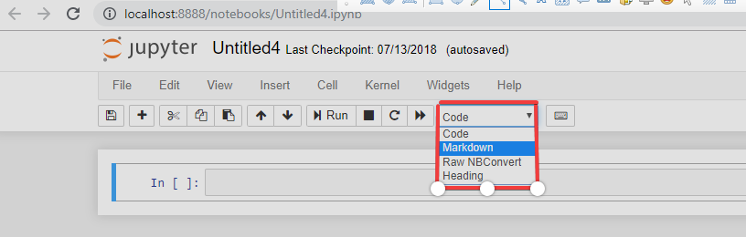
주피터 노트북 마크다운 보고서 작성
시작
문단 제목용 글자 사이즈 조절
강조
링크추가

Slide 17
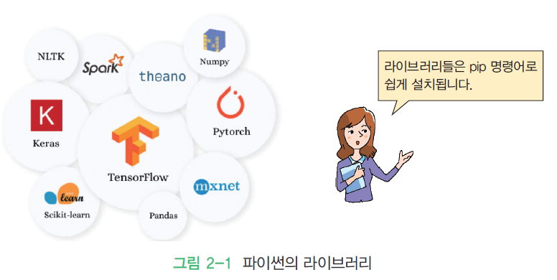
파이썬이란?
영어와 유사한 문법을 사용하기 때문에 파이썬으로 작성된 코드는 읽기 쉽다.
빠르게 코드를 작성하고 테스트할 수 있다.
성능 좋은 라이브러리

Slide 18
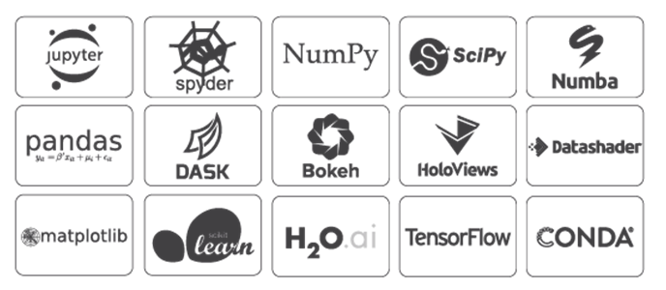
아나콘다
인기 있는 라이브러리가 거의 모두 포함되어 있다.

Slide 19
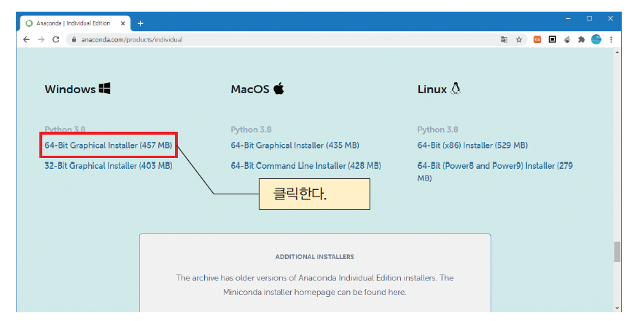
아나콘다 다운로드

Slide 20
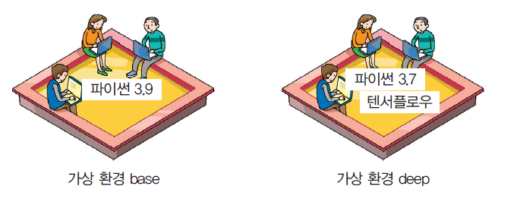
가상환경
현재 파이썬의 최신 버전은 3.9이지만 텐서플로우는 아직도 3.7 버전을 사용할 수 있다. 이렇게 되면 충돌이 생겨서 최신 버전의 파이썬에서는 텐서플로우가 실행되지 않는다

Slide 21
가상환경 생성
(base) C:\Users\deep> conda create –n deep python=3.7
(base) C:\Users\deep> conda activate deep
(deep) C:\Users\deep> conda install spyder
(deep) C:\Users\deep> conda install tensorflow
책 오타!

Slide 22
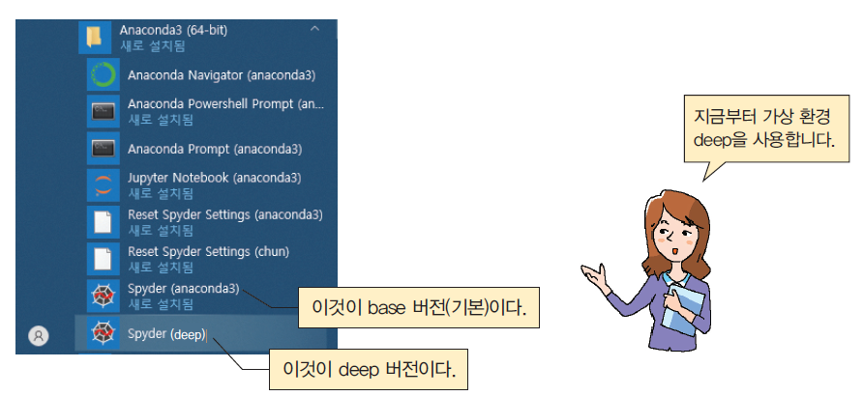
가상환경 생성

Slide 23
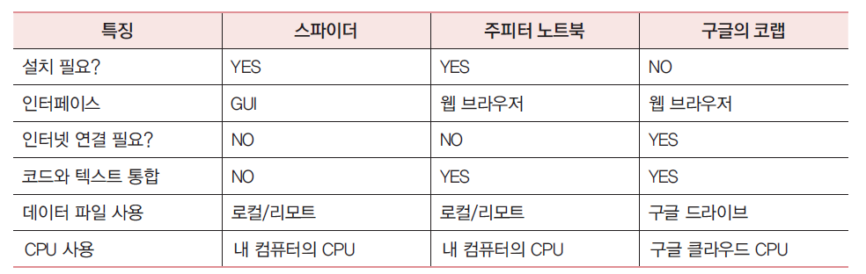
파이썬의 개발 도구

Slide 24
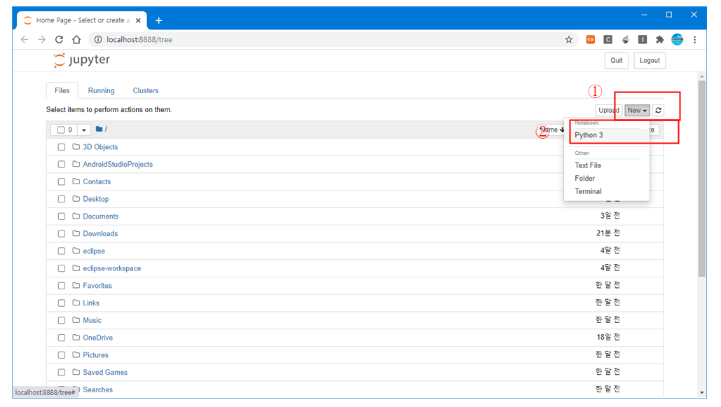
주피터 노트북

Slide 25
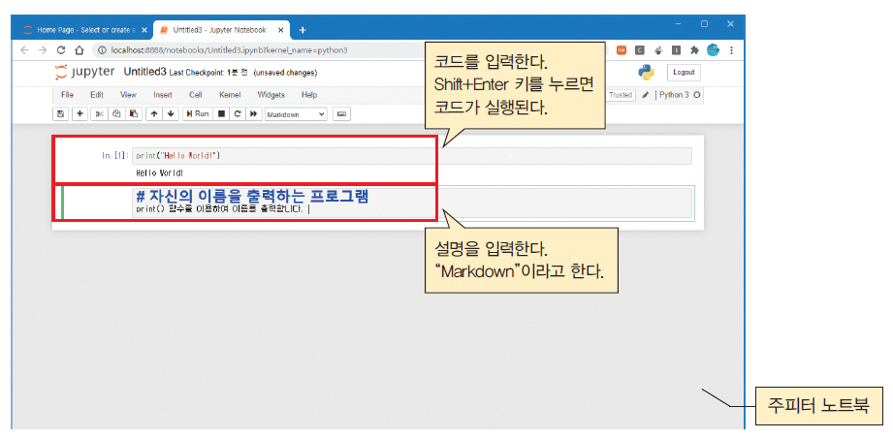
주피터 노트북(소스 입력과 실행)

Slide 26
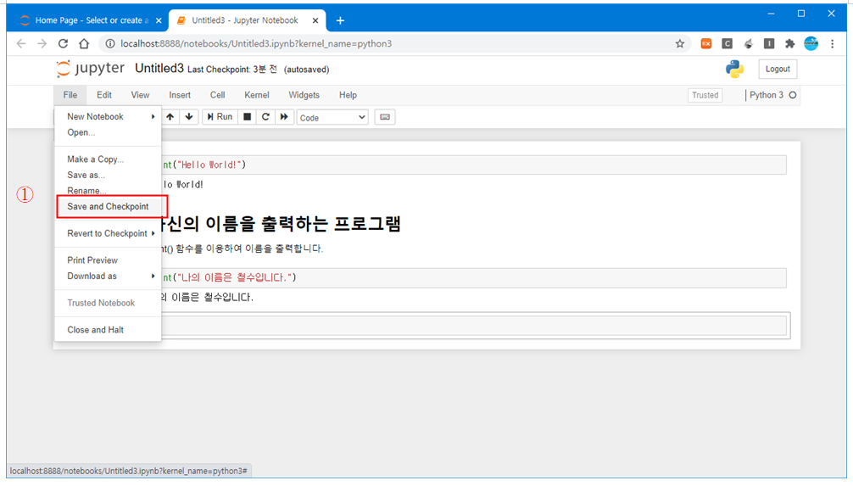
주피터 노트북(저장)

Slide 27
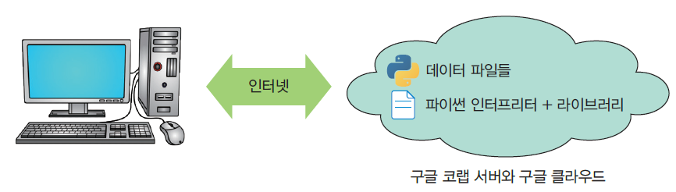
구글의 코랩
구글 Colab은 주피터 노트북 개념을 클라우드로 확장한 것이다.
텍스트를 이미지, HTML, LaTeX 등과 함께 하나의 문서로 통합
Colab 메모장을 만들면 Google 드라이브 계정에 저장

Slide 28
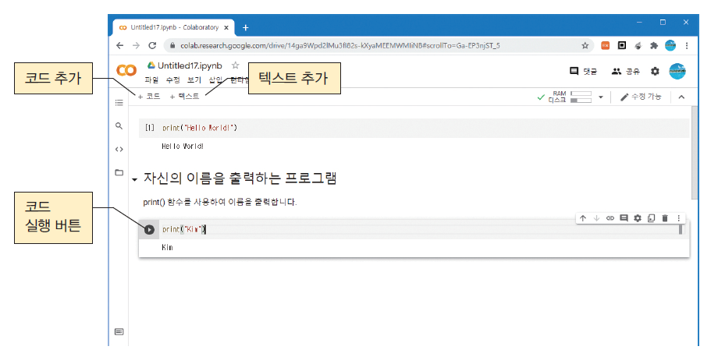
코랩(colabcolab.research.google.com)

Slide 29
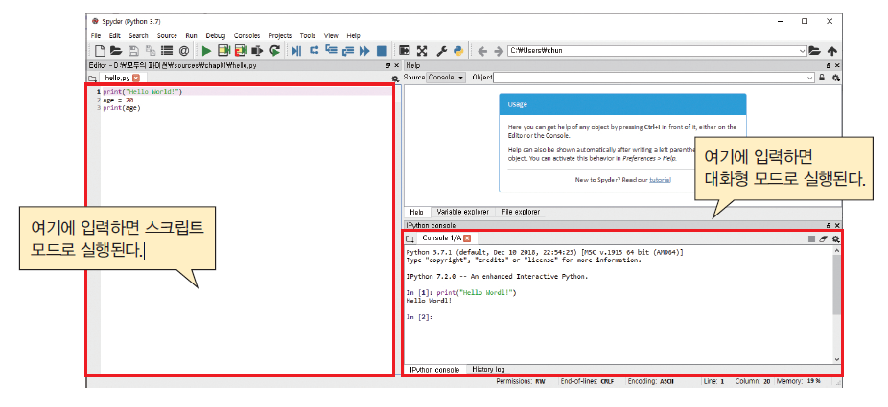
스파이더
스파이더는 고급 편집 기능, 분석, 디버깅, 프로파일링 등의 기능이 있으며 변수 조사, 대화식 실행, 심층 검사,시각화 기능을 갖춘 포괄적인 개발 도구

